Slide 1
ÉRTÉKES VAGYOK! 1.
Kedves Szülők!
Kérjük, hogy segítsenek a gyermeküknek a hittanóra tananyagának az elsajátításában!
A digitális hittanórán szükség
lesz az alábbiakra:
üres lap vagy füzet,
íróeszköz,
internetkapcsolat.
Kérem, hogy indítsák el a diavetítést!
Az animációkat csak így tudják látni.
DIGITÁLIS HITTANÓRA

Slide 2


Áldás, békesség!
Kezdd a digitális hittanórát az óra eleji imádsággal!

Slide 3

Vegyél elő egy lapot!
Írd le a keresztneved
betűit egymás alá.
Minden betűvel írj egy jó
tulajdonságot magadról.
Itt egy példa:
T
O
M
I
Türelmes
Okos
Merész
Igazságos
Például, ha Tomi lennél:

Slide 4
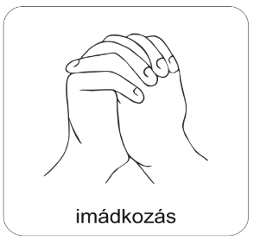
Írj egy hálaadó imádságot, köszönd meg Istennek azokat a jó tulajdonságokat, amelyeket az előbb leírtál.
Ha megírtad, magadban mondd is el ezt az imádságot!

Slide 5

ISTEN MINDENKIT KÜLÖNLEGESNEK TEREMTETT.
AZ Ő SZÁMÁRA MINDANNYIAN
ÉRTÉKESEK
VAGYUNK.

Slide 6
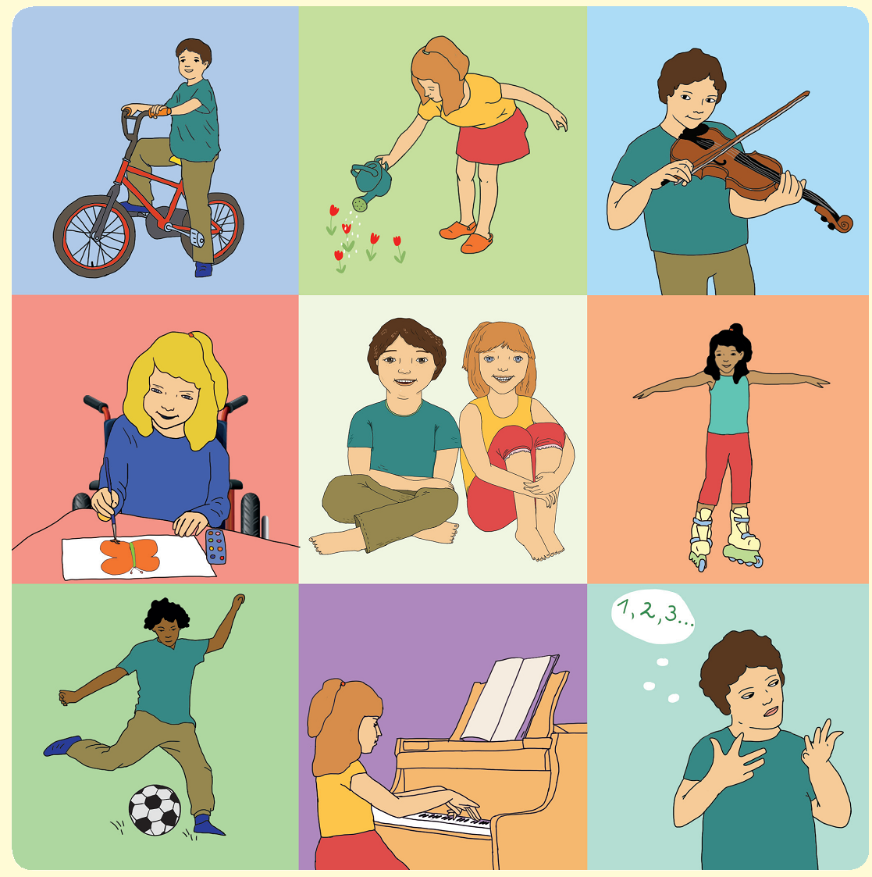
sport
természet
zene
Itt van 9 kis kép.
Kattints arra, amelyiken olyan elfoglaltságot látsz, amit Te is szeretsz végezni.
Kattintás után olvasd el, hogy mi vonatkozik rád!
rajz
sport
barátkozás
sport
zene
matek

Slide 7
Szeretsz mozogni, sportolni, futkározni.
Nem szeretsz hosszú ideig egy helyben ülni.
ISTEN TÉGED KÜLÖNLEGESNEK TEREMTETT.
AZ Ő SZÁMÁRA ÉRTÉKES VAGY!
A továbblépéshez kattints ide!

Slide 8
Szereted a virágokat. Szeretsz kirándulni a természetbe.
ISTEN TÉGED KÜLÖNLEGESNEK TEREMTETT.
AZ Ő SZÁMÁRA ÉRTÉKES VAGY!
A továbblépéshez kattints ide!

Slide 9
Szereted a zenét. Jól tudsz énekelni.
Jó hangod van.
ISTEN TÉGED KÜLÖNLEGESNEK TEREMTETT.
AZ Ő SZÁMÁRA ÉRTÉKES VAGY!
A továbblépéshez kattints ide!

Slide 10
Szeretsz rajzolni, alkotni.
Ügyesen használod a ceruzát.
ISTEN TÉGED KÜLÖNLEGESNEK TEREMTETT.
AZ Ő SZÁMÁRA ÉRTÉKES VAGY!
A továbblépéshez kattints ide!

Slide 11
Szeretsz barátkozni.
Szeretsz együtt lenni a barátaiddal.
ISTEN TÉGED KÜLÖNLEGESNEK TEREMTETT.
AZ Ő SZÁMÁRA ÉRTÉKES VAGY!
A továbblépéshez kattints ide!

Slide 12
Szeretsz mozogni, sportolni, futkározni.
Nem szeretsz hosszú ideig egy helyben ülni.
ISTEN TÉGED KÜLÖNLEGESNEK TEREMTETT.
AZ Ő SZÁMÁRA ÉRTÉKES VAGY!
A továbblépéshez kattints ide!

Slide 13
Szeretsz mozogni, sportolni, futkározni.
Nem szeretsz hosszú ideig egy helyben ülni.
ISTEN TÉGED KÜLÖNLEGESNEK TEREMTETT.
AZ Ő SZÁMÁRA ÉRTÉKES VAGY!
A továbblépéshez kattints ide!

Slide 14
Szereted a zenét. Jól tudsz énekelni.
Jó hangod van.
ISTEN TÉGED KÜLÖNLEGESNEK TEREMTETT.
AZ Ő SZÁMÁRA ÉRTÉKES VAGY!
A továbblépéshez kattints ide!

Slide 15
Jól számolsz. Szereted a matekot.
Jól oldod meg a logikai feladatokat.
ISTEN TÉGED KÜLÖNLEGESNEK TEREMTETT.
AZ Ő SZÁMÁRA ÉRTÉKES VAGY!
A továbblépéshez kattints ide!

Slide 16
ISTEN MINDENKIT KÜLÖNLEGESNEK TEREMTETT.
AZ Ő SZÁMÁRA MINDANNYIAN
ÉRTÉKESEK
VAGYUNK.

Slide 17
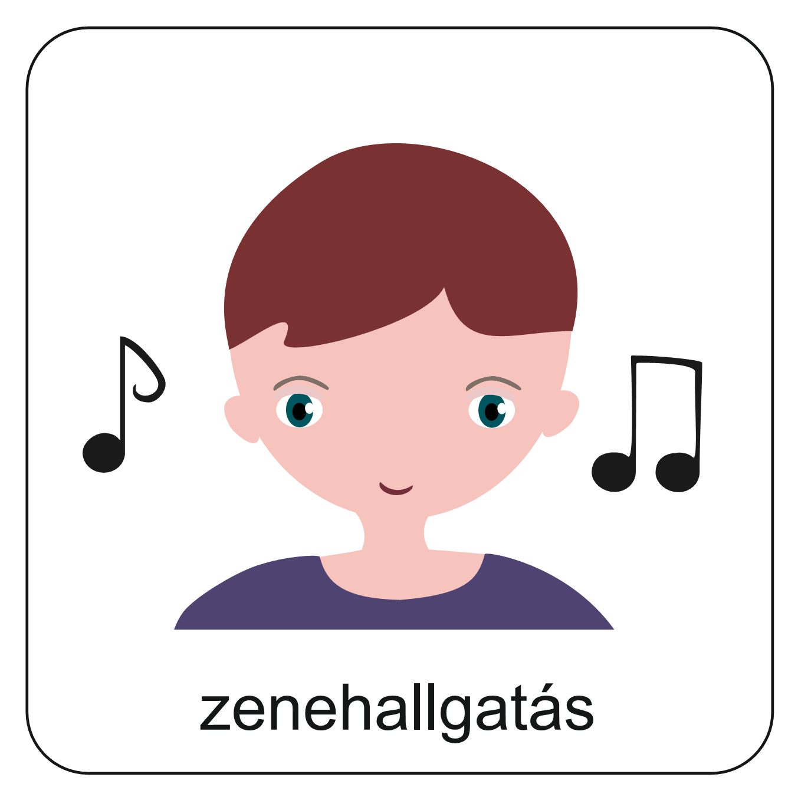
Jól érzed magad a bőrödben? Hallgasd meg ezt a dalt!
Ha szeretnéd, énekeld a zenészekkel együtt!
Kösz, jól érzem magam a bőrömben, nem hordom a jókedvemet bőröndben,
Fülig ér a szám és a szemem ragyog, amióta tudom azt,
hogy kié vagyok.
Amikor meglátnak az emberek,
Azt mondják: Nézzétek, tiszta apja ez a gyerek! Nekem meg fülig ér a szám és a szemem ragyog. Mert látják rajtam azt, hogy kié vagyok.
1.
2.
Isten képére lettem teremtve, nagyot nőttem a saját szememben,
Magamról rosszat többé nem gondolok,
mert felbecsülhetetlen érték vagyok.
Lehetek nagy legény, mert minden az enyém,
Jézusban megkaptam mindent, amiről álmodtam.
Vidám táncolok, tudom az angyalok majd nekem tapsolnak,
örök győztes vagyok!
Refrén

Slide 18
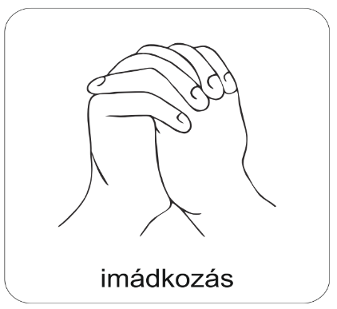
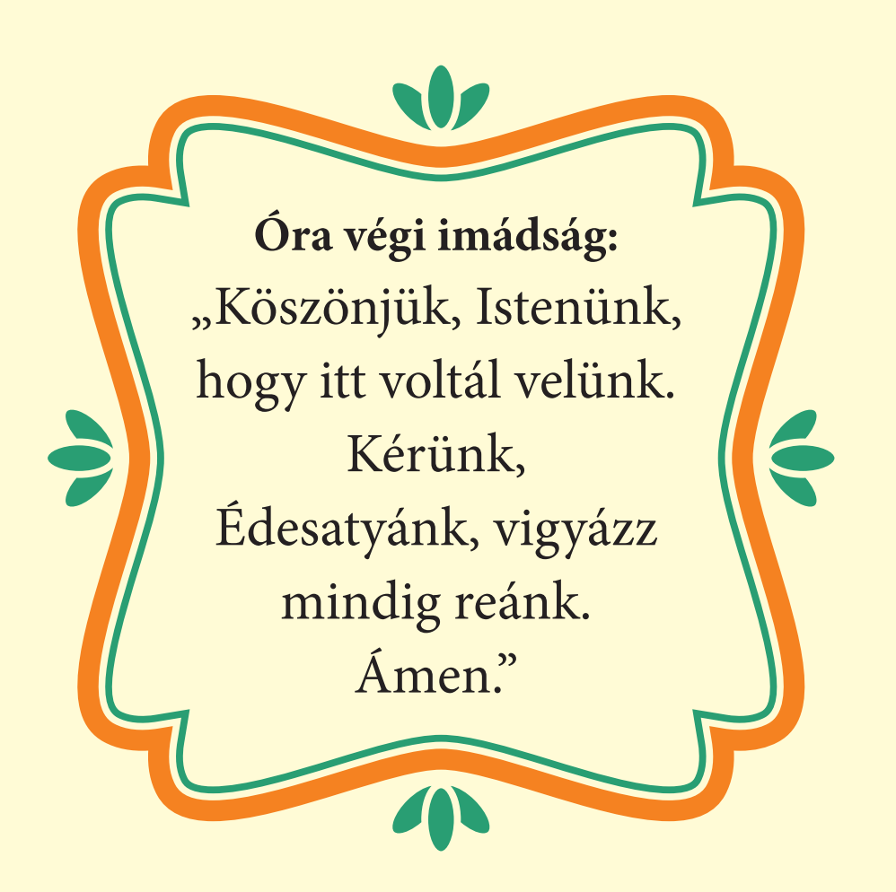
A digitális hittanóra végén így imádkozz!
Kedves Hittanos!
Várunk a következő digitális hittanórára!

Slide 19
Kedves Szülők!
Köszönjük a segítségüket!
Isten áldását kívánjuk ezzel az Igével!
„Jóságod és szereteted kísér életem minden napján.” (Zsoltárok 23,4)
Áldás, békesség!

